Slide 1


护士电子化注册信息系统培训
2017年7月

Slide 2

第一章 电子化注册简介
第二章 护士个人端功能介绍
第三章 护士机构端功能介绍
第四章 常见问题解答

Slide 3
第一章 电子化注册简介

Slide 4
1、电子化注册的意义
2、电子化注册的流程
3、登陆的网址

Slide 5
1.电子化注册的意义
实现行业互联网+，方便护士网上办理业务
加强护士信息公开和透明
提升护士自身的信息管理能力
记录和完善护士执业记录
梳理护士队伍情况

Slide 6
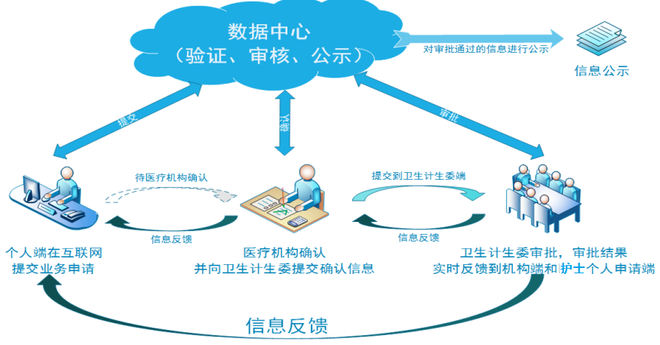
2.电子化注册流程

Slide 7
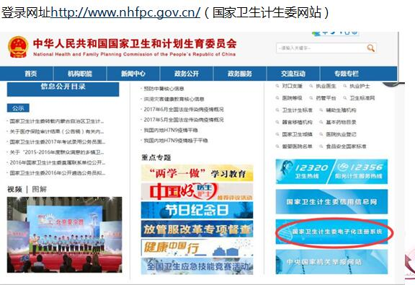
3.登录的网址

Slide 8
第二章 护士个人端功能介绍

Slide 9
1、护士如何进行电子化注册？
2、护士注册成功后可以做什么？

Slide 10
1.护士如何进行电子化注册？
1.1登录护士电子化注册系统
1.2护士注册账户并登录
1.3激活账户

Slide 11
1.1 登录护士电子化注册系统

Slide 12
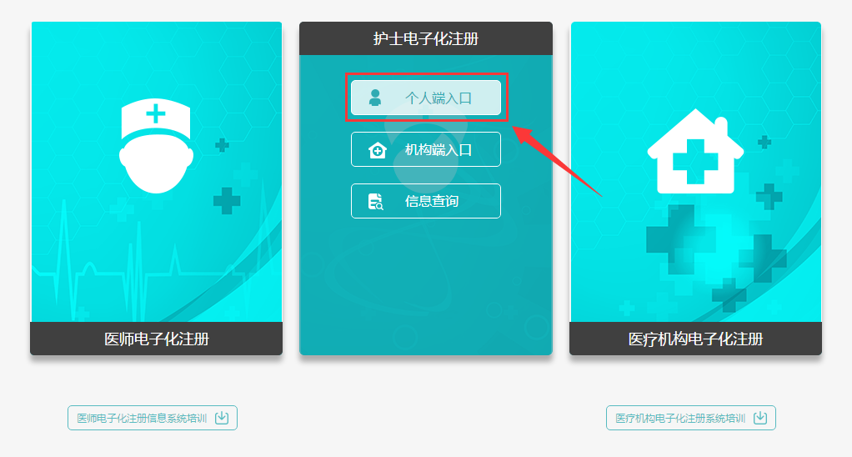
1.1 登录护士电子化注册系统
浏选择护士个人版点击进入：

Slide 13
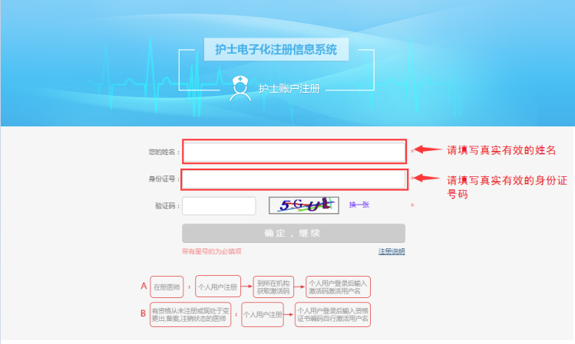
1.2 护士注册账户并登录
护士在注册账户时所填写的姓名和身份证号，是系统验证护士信息的依据，请认真填写。（注：姓名不是登录用户名，请不要输入字母及数字）

Slide 14
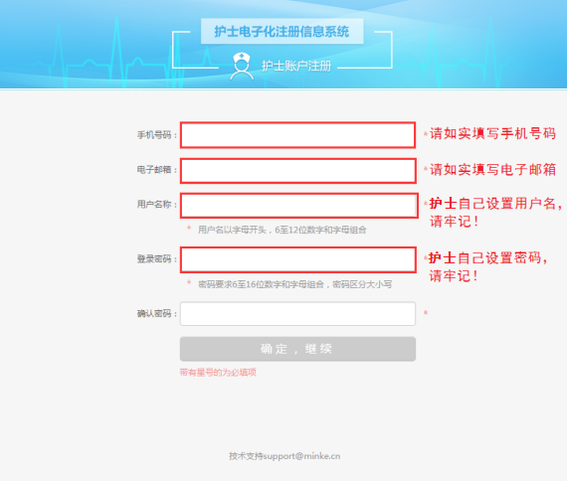
注册时填写的手机号和邮箱，可用于密码找回，也可用于接收激活码，请如实填写。

Slide 15
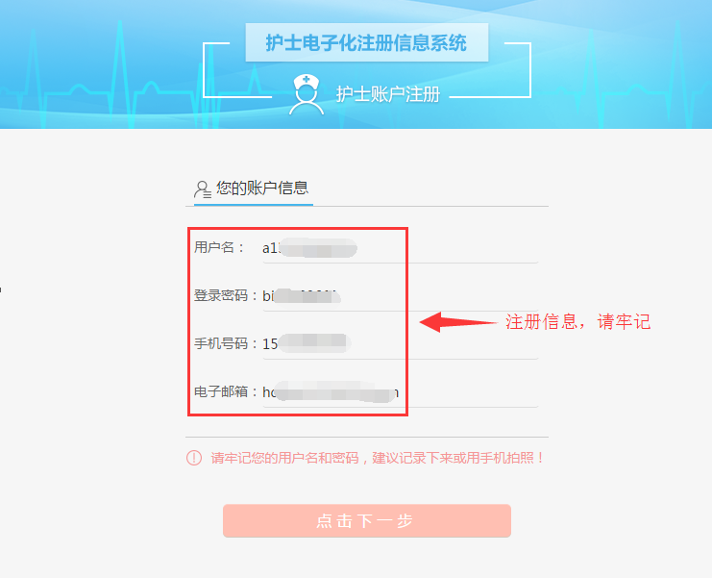
用户名和密码是您登录系统的重要凭证，请牢记。
（建议拍照或截图记录！）

Slide 16
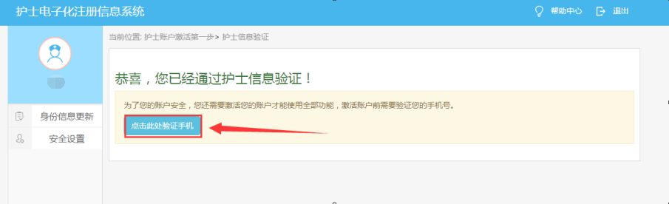
1.3 激活账户
用户登录并成功通过护士信息验证后，需验证您的手机号，如下图所示：

Slide 17
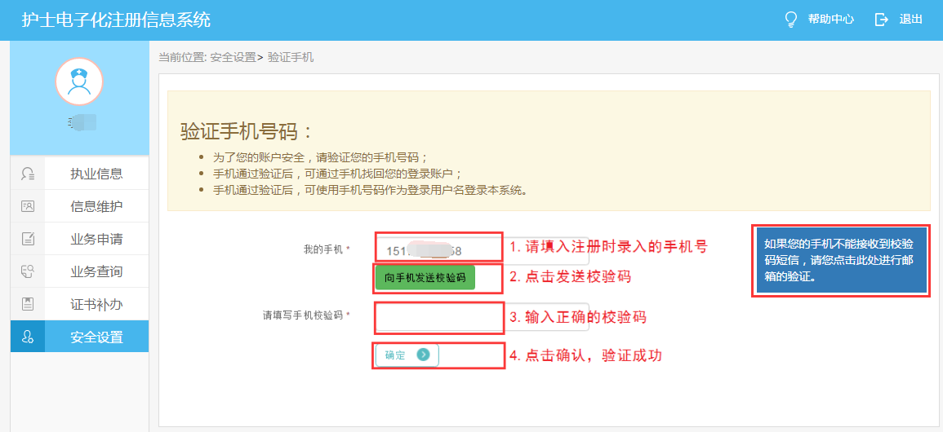
手机号码验证成功后，激活码会以短信方式发送至您的手机。若您的手机无法接收到验证码，请您点击右侧进行邮箱验证。

Slide 18
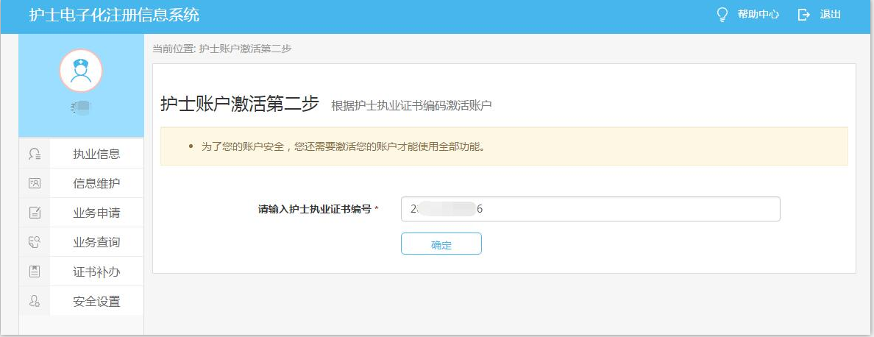
请正确填写护士执业证书编号。

Slide 19
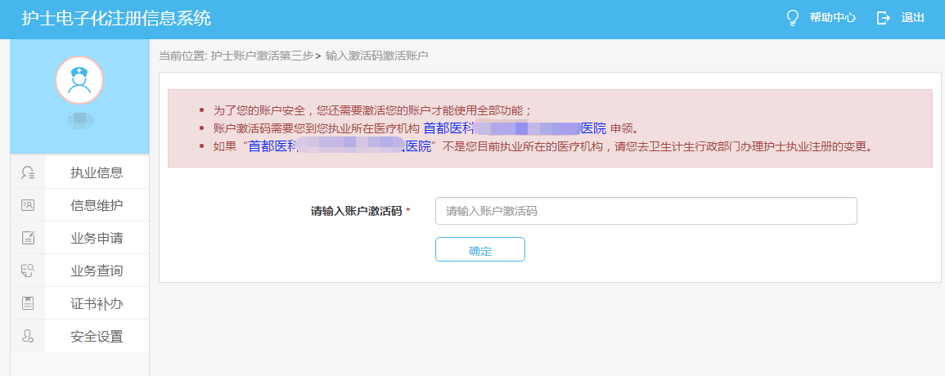
安全验证完成后，请向您所在的医疗机构申领激活码，激活码会发送到您的手机或邮箱。正确填入激活码后，点击【确定】激活账户。

Slide 20
2.护士注册成功后可以做什么？
2.1可查看护士个人的基本信息
2.2可修改安全设置
2.3可修改执业注册信息中的相关内容
2.4可提交业务申请

Slide 21
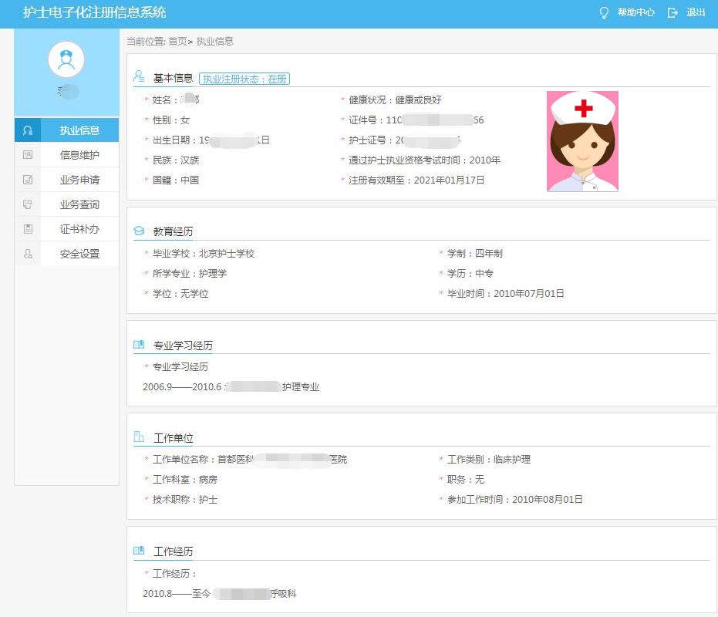
2.1 查看护士个人的基本信息
查看护士本人的执业信息。

Slide 22
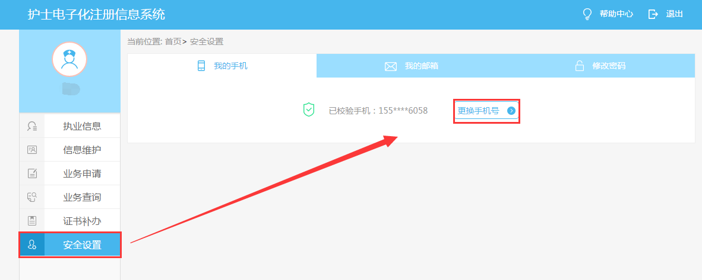
2.2 修改安全设置
安全设置可修改登录密码、手机号、安全邮箱。
手机号码和安全邮箱是找回密码的依据，请如实填写。

Slide 23
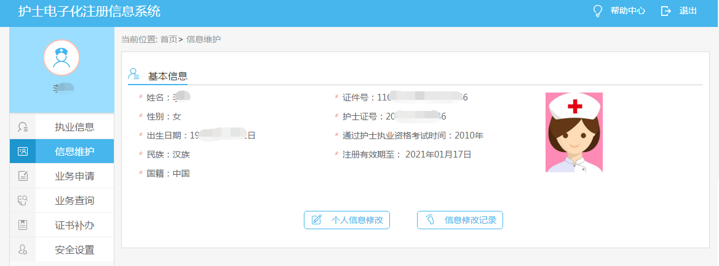
2.3 修改执业注册信息中的相关内容
2.3.1 个人信息修改（学历、毕业院校、技术职称等）
2.3.2 个人相片更新

Slide 24
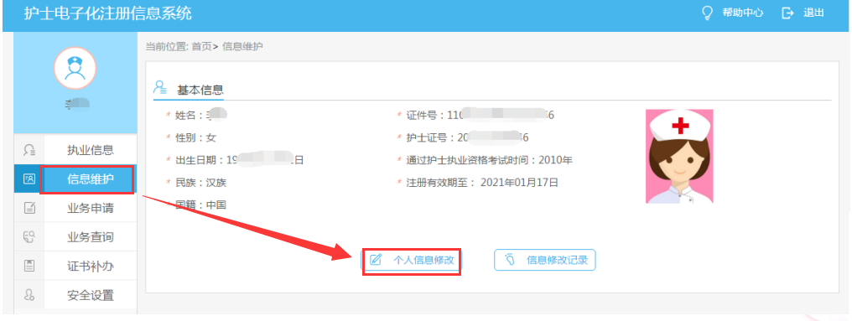
2.3.1 个人信息修改
此功能模块可修改个人信息，修改信息需执业所在医疗机构审核通过后才能生效。
（注：此处修改的内容只会替换执业注册信息中的相应内容，原始考试信息不会被更新）

Slide 25
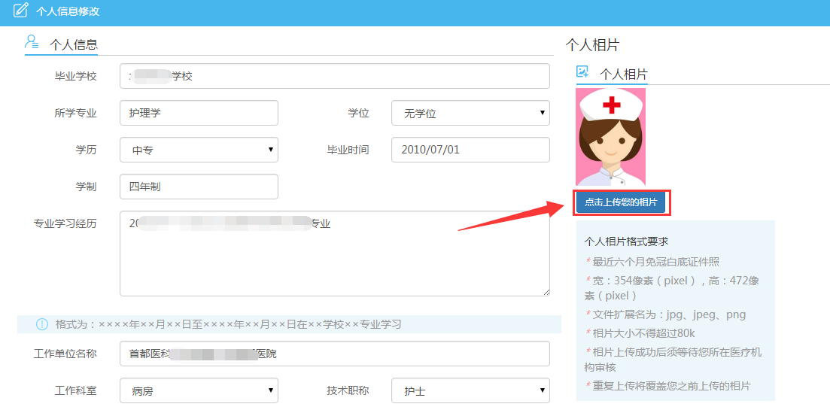
2.3.2 个人相片更新
此功能模块可上传护士的个人相片。相片可重复上传，但只会保留最后一次上传的相片。

Slide 26
2.4 个人业务申请
护士个人办理业务，必须按要求在护士个人端提交申请并经医疗机构确认后，才能去卫计委办理（需带纸质资料文件）。
具体操作流程，您可查看系统内的业务详细说明，也可下载系统使用手册了解更为详细的操作步骤。

Slide 27
业务说明
个人业务类型：
1、首次注册
2、延续注册
3、变更注册
4、注销注册
5、重新注册
6、军队武警护士变更到地方申请

Slide 28
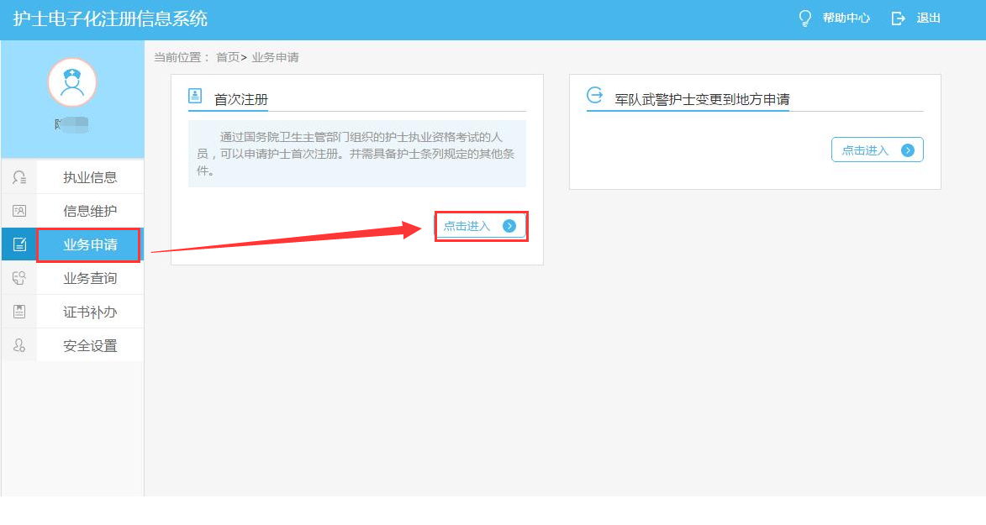
业务说明
1、首次注册
通过国务院卫生主管部门组织的护士执业资格考试的人员，可以申请护士首次注册。并需具备护士条列规定的其他条件。

Slide 29
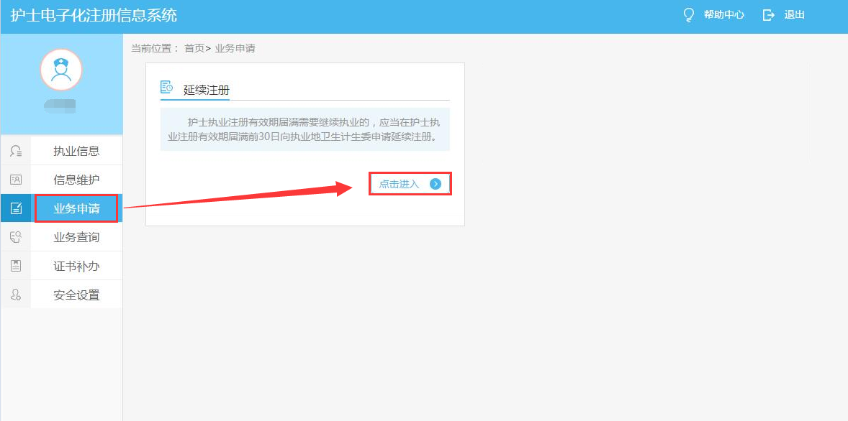
业务说明
2、延续注册
护士执业注册有效期届满需要继续执业的，应当在护士执业注册有效期届满前30日向执业地卫生计生委申请延续注册。

Slide 30

业务说明
3、注销注册
护士有行政许可法规定的应当予以注销执业注册情形的，原注册部门应当依照行政许可法的规定注销其执业注册。

Slide 31
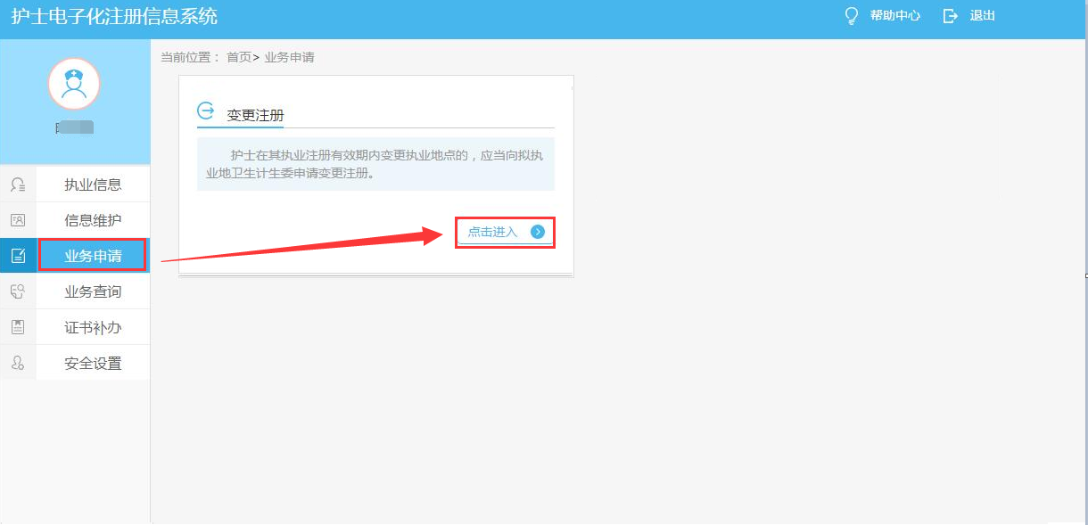
业务说明
4、变更注册
护士在其执业注册有效期内变更执业地点的，应当向拟执业地卫生计生委申请变更注册。

Slide 32

业务说明
5、重新注册
被注销执业注册的护士，如果在参加相关培训后，需要重新注册的，可向执业地卫生计生委申请重新注册。

Slide 33
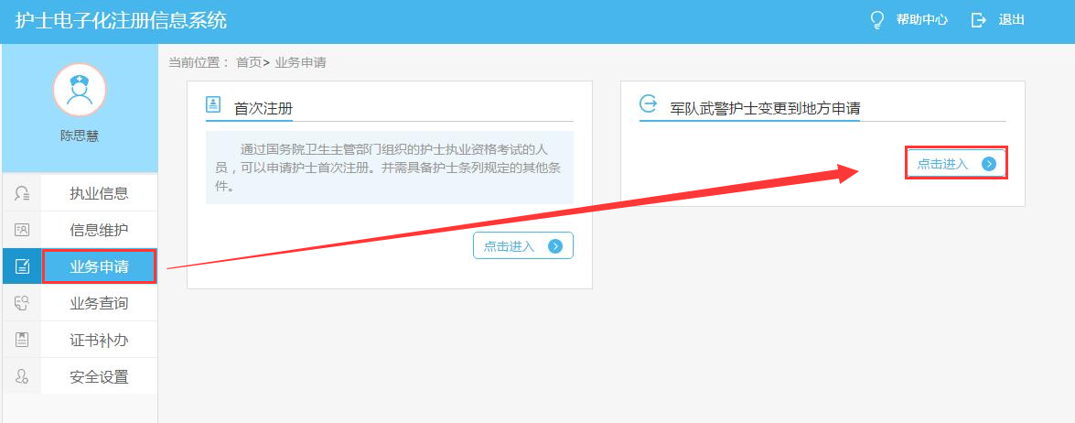
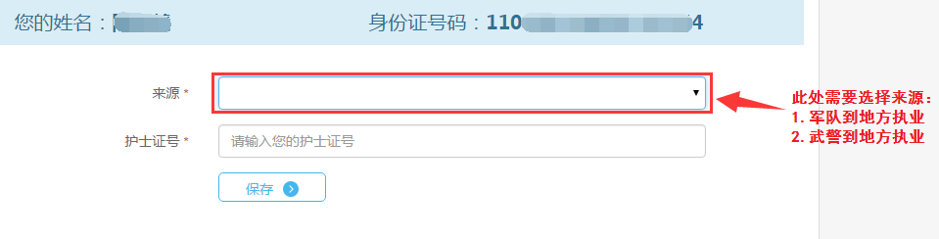
业务说明
6、军队武警护士变更到地方申请

Slide 34
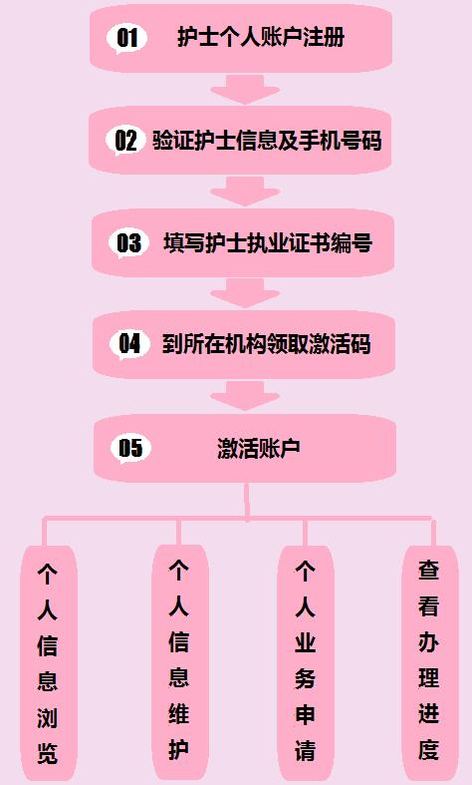
3.护士个人端：小结
第一步：注册个人账户
第二步：验证护士信息及手机号码
第三步：填写护士执业证书编码
第四步：领取激活码
第五步：激活账户
第六步：个人信息浏览
第七步：个人信息维护
第八步：个人业务申请
第九步：查看办理进度

Slide 35
第三章 医疗机构端功能介绍

Slide 36
医疗机构主要做什么
1、领取医疗机构用户名和密码
2、医疗机构端软件下载安装及登录
3、设置本院护士审批机关
4、为本院护士生成账户激活码
5、核对本院护士信息
6、审核本院护士申请修改的信息
7、办理本院护士申请的业务

Slide 37
1.领取医疗机构用户名和密码
由核发该机构医疗机构执业许可证的卫生计生行政部门生成该医疗机构的用户名和密码，医疗机构相关负责人携带
1)医疗机构执业许可证副本原件及复印件
2)医疗机构授权委托书
3)受委托人身份证原件及复印件
到卫生计生行政部门领取用户名和密码，经卫生计生行政部门分发人员现场核实后，用户名和密码可直接发送到医疗机构相关业务负责人手机中，医疗机构相关业务负责人可凭此用户名和密码登录医疗机构端。

Slide 38
2.医疗机构端软件下载安装及登录
医疗机构用户到所在卫生计生委获取机构的用户名和密码后，登录网址
http://www.nhfpc.gov.cn/（国家卫生计生委网站）
可下载医疗机构端软件及使用说明。
下载完毕后，利用下载的安装包安装医疗机构端软件，登录医疗机构端软件可进行业务操作。

Slide 39
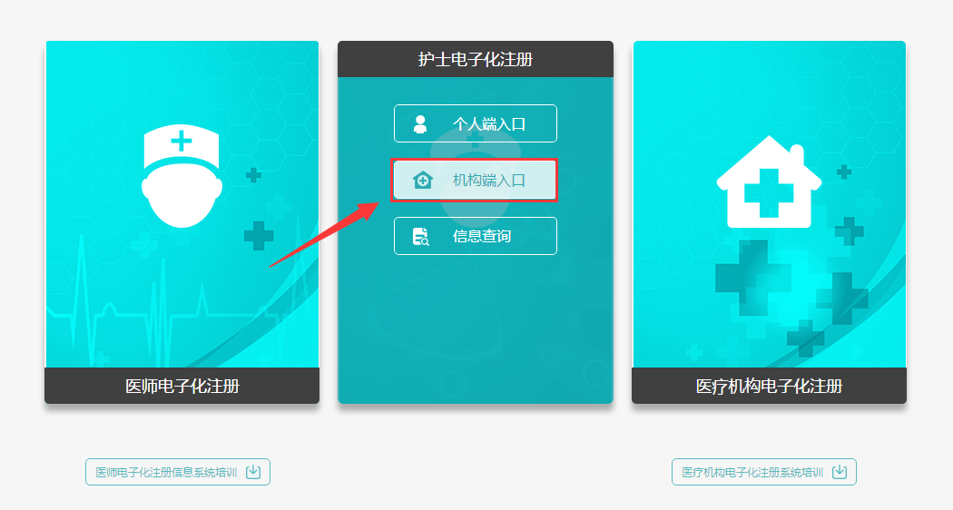
2.1 软件下载及安装
浏览器中输入网址，登录护士电子化注册系统，选择 “机构端入口”点击进入，登陆下载机构版软件；

Slide 40
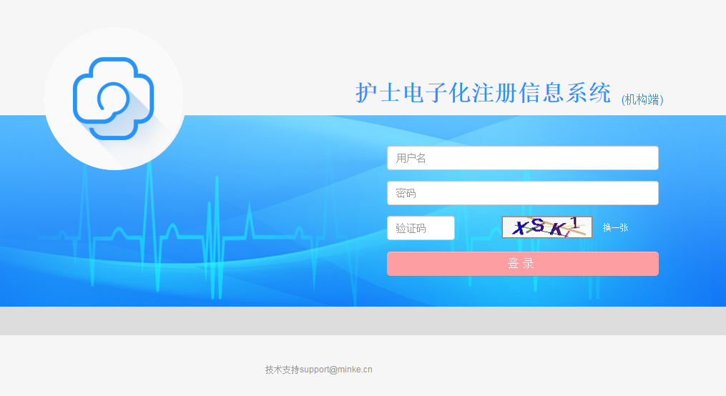

Slide 41
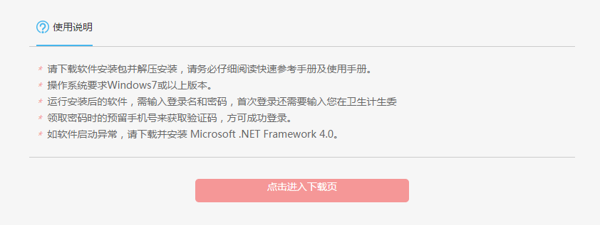
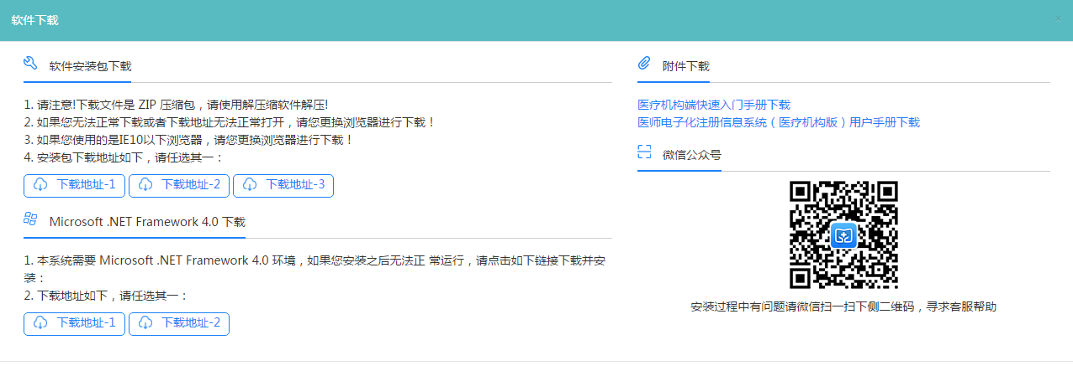

Slide 42
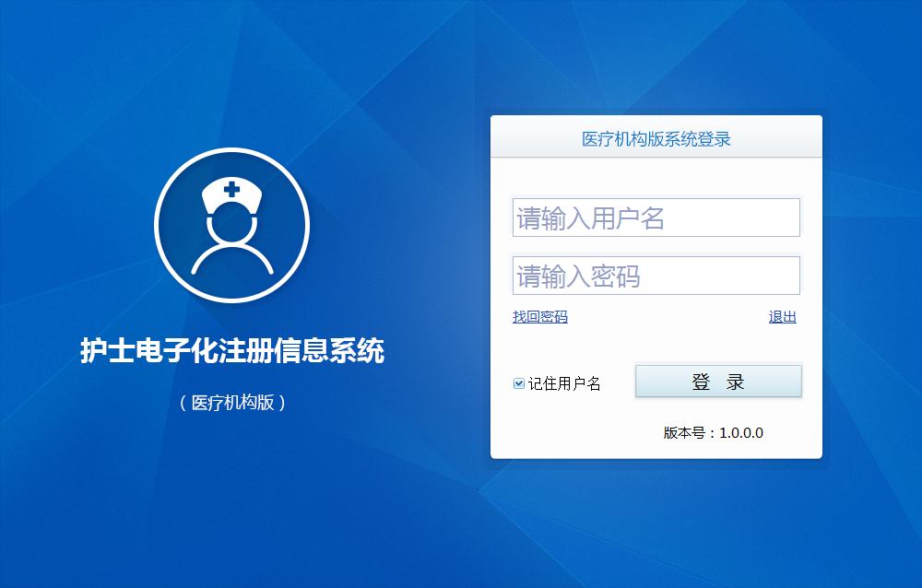
2.2 登录医疗机构系统

Slide 43
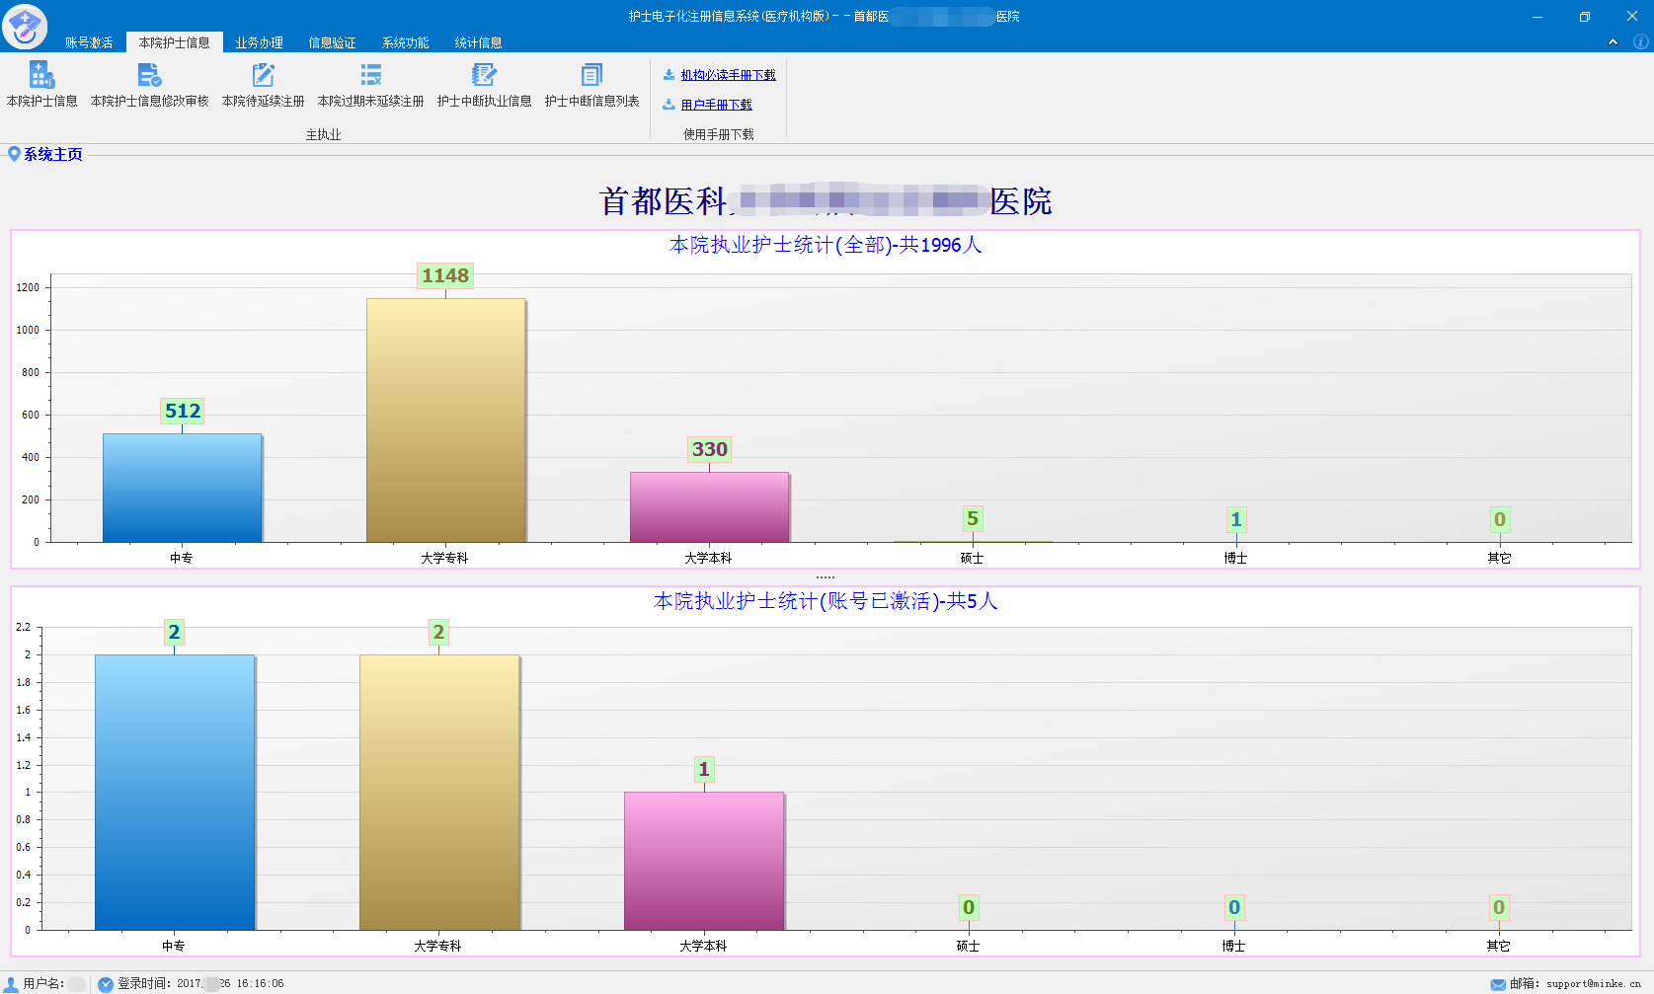
2.3 系统主页

Slide 44
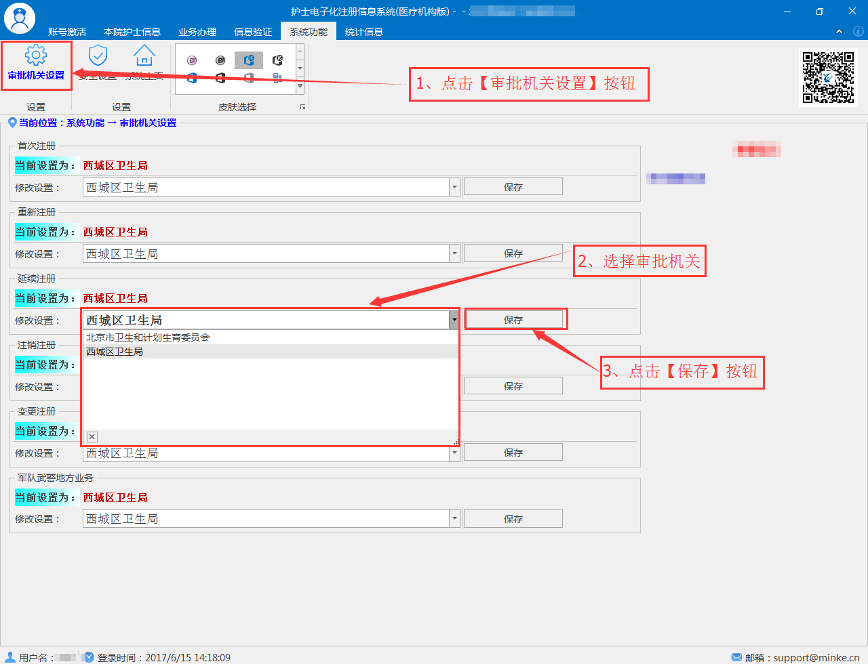
3.设置本院护士审批机关
设置审批机关：根据护士不同的业务类型，设置相应的审批机关。

Slide 45
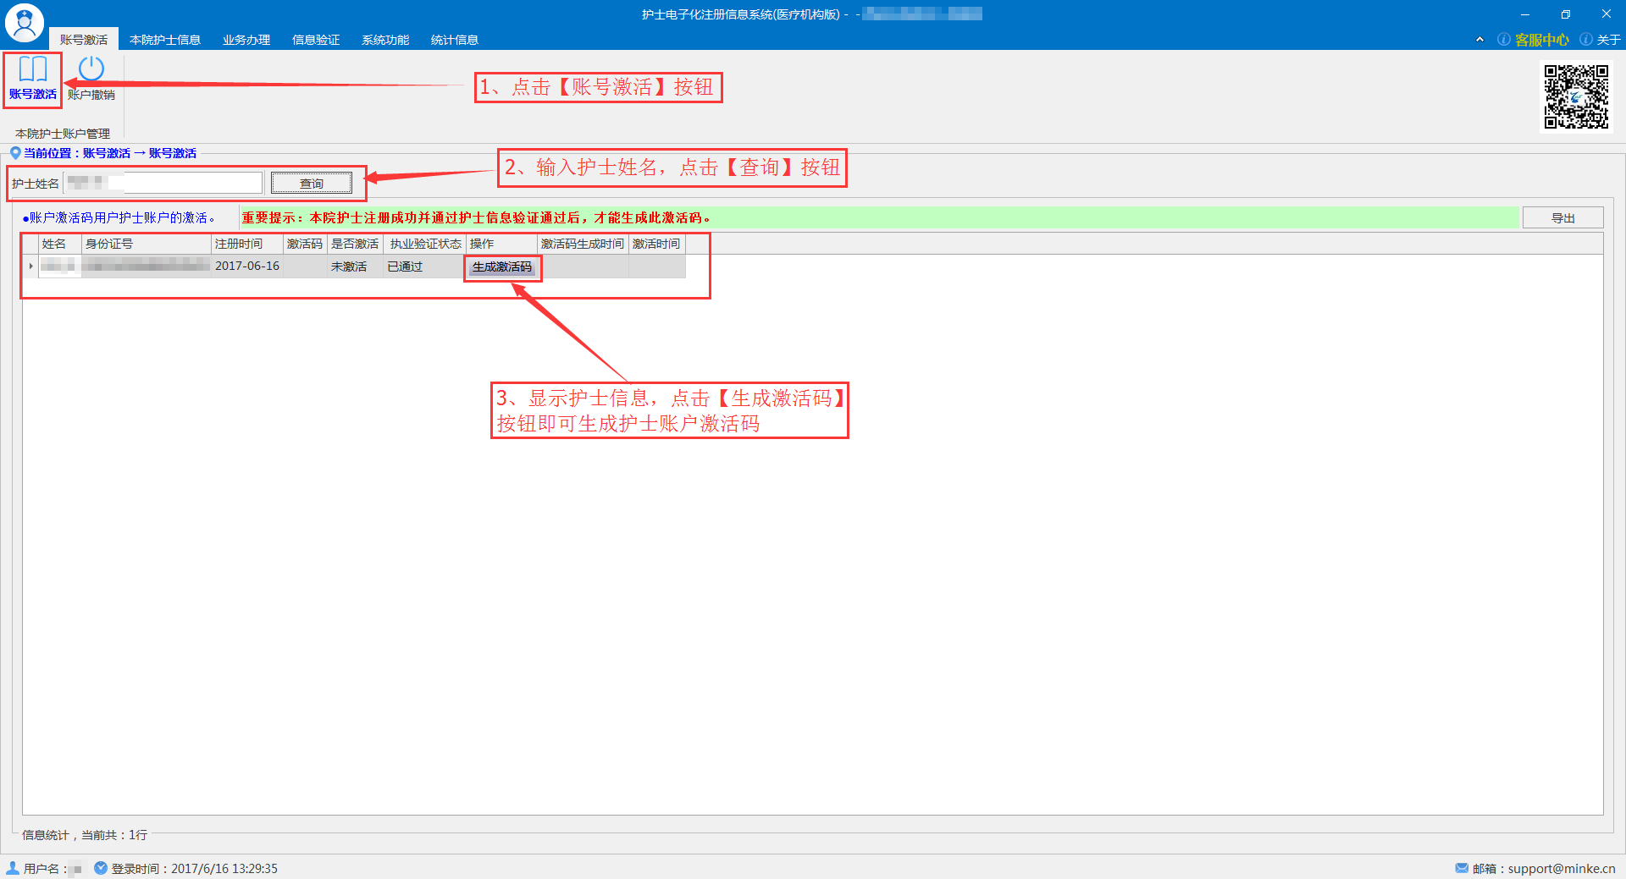
4.为本院护士生成账户激活码
护士注册成功并通过护士信息验证后，才能生成激活码。
护士未收到激活码，请机构及时口头告知护士，不再重复发放。

Slide 46
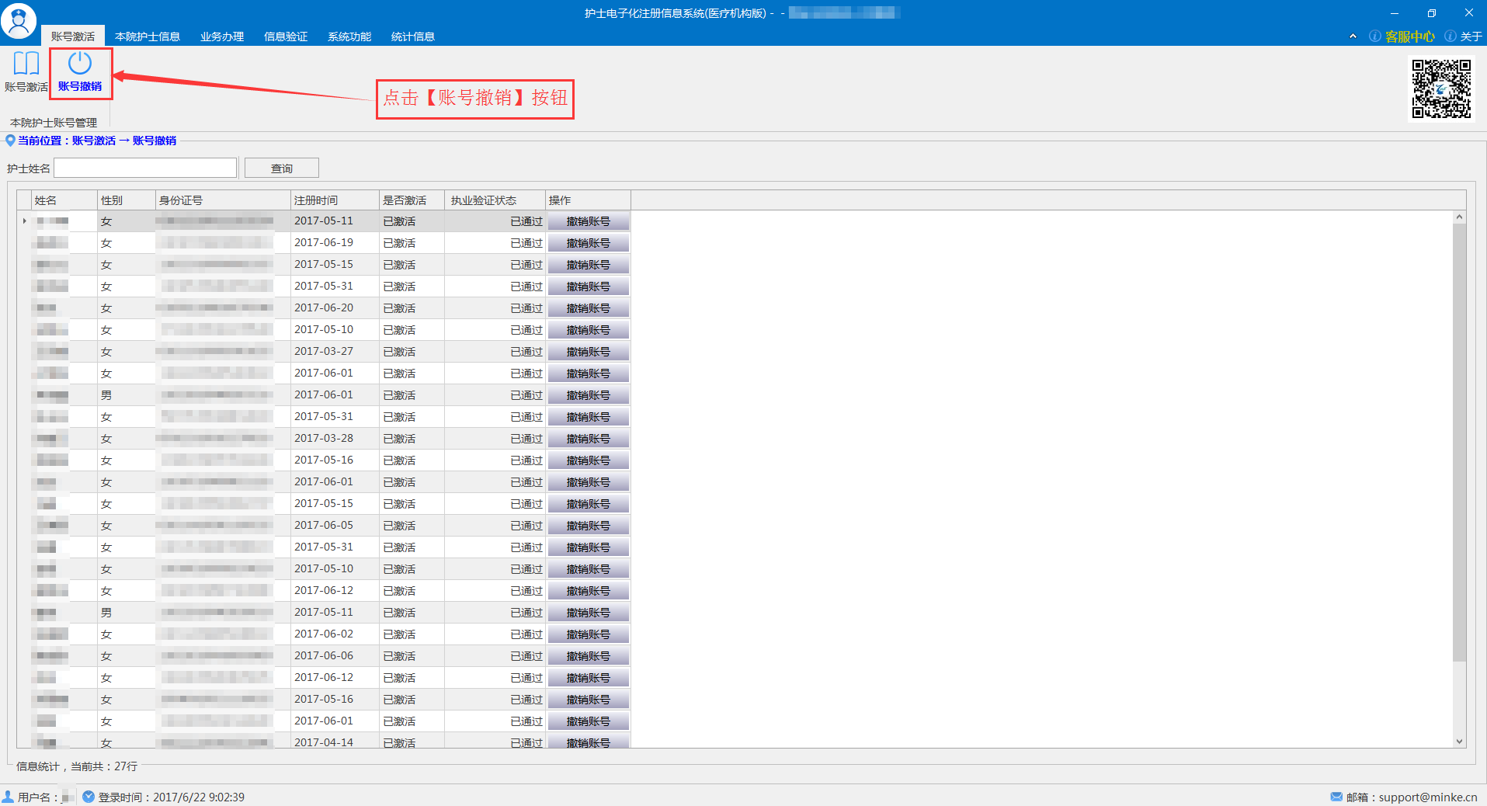
4.1.撤销护士账户
发现本院护士有异常或被错误注册，可选择撤销该账户，
并重新申请注册。（已成功办理过业务的账户不能撤销）

Slide 47
5.核对本院护士信息
本人在本机构执业但护士信息不在本机构列表中的护士；
本人已不在本机构但护士信息还在本机构的护士；
若发现有以上的问题，请到系统内“护士验证”功能中查看，并办理相关业务。

Slide 48
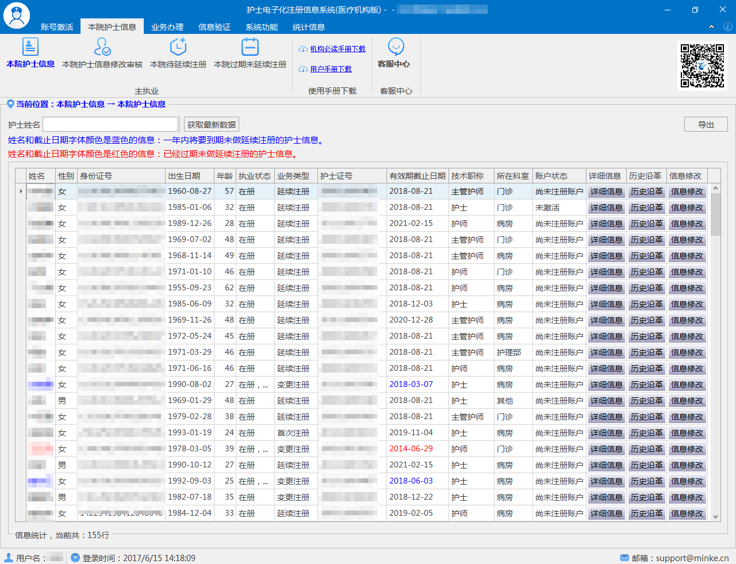
5.1 本院护士信息

Slide 49
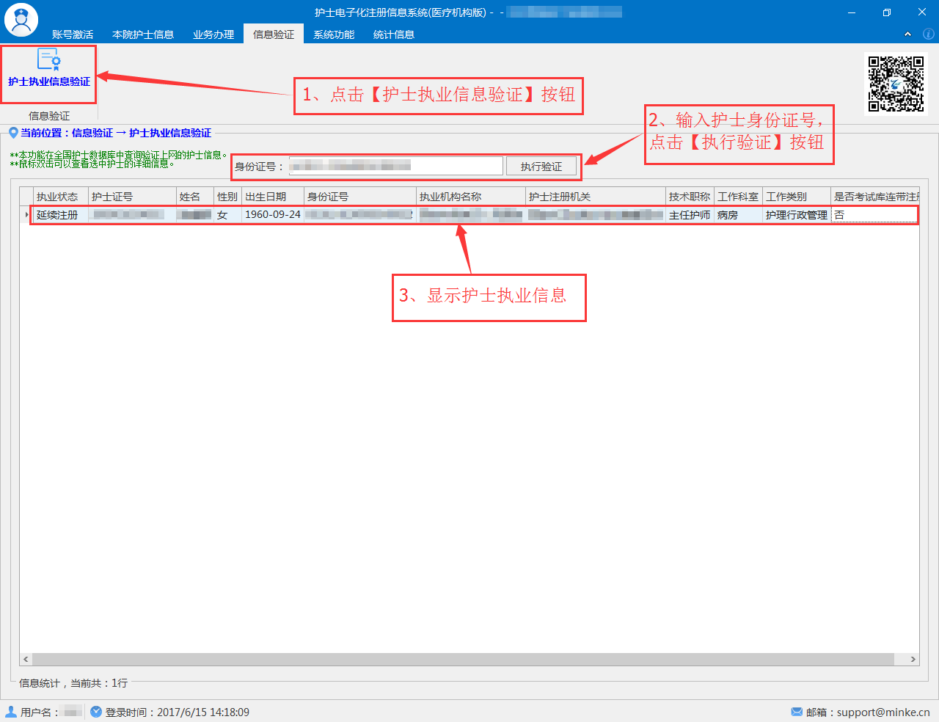
5.2 护士执业信息验证
本功能可在全国护士数据库中查询验证上网的护士信息。

Slide 50
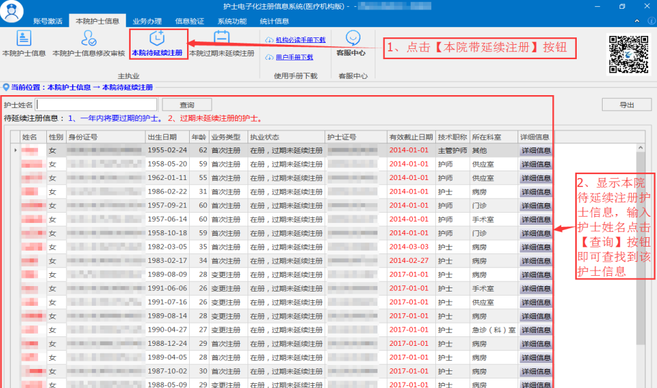
5.3本院待延续注册护士信息
注：姓名和截止日期字体颜色是蓝色的信息：一年内将要到期未做延续注册的护士信息；
姓名和截止日期字体颜色是红色的信息：已经过期未做延续注册的护士信息。

Slide 51
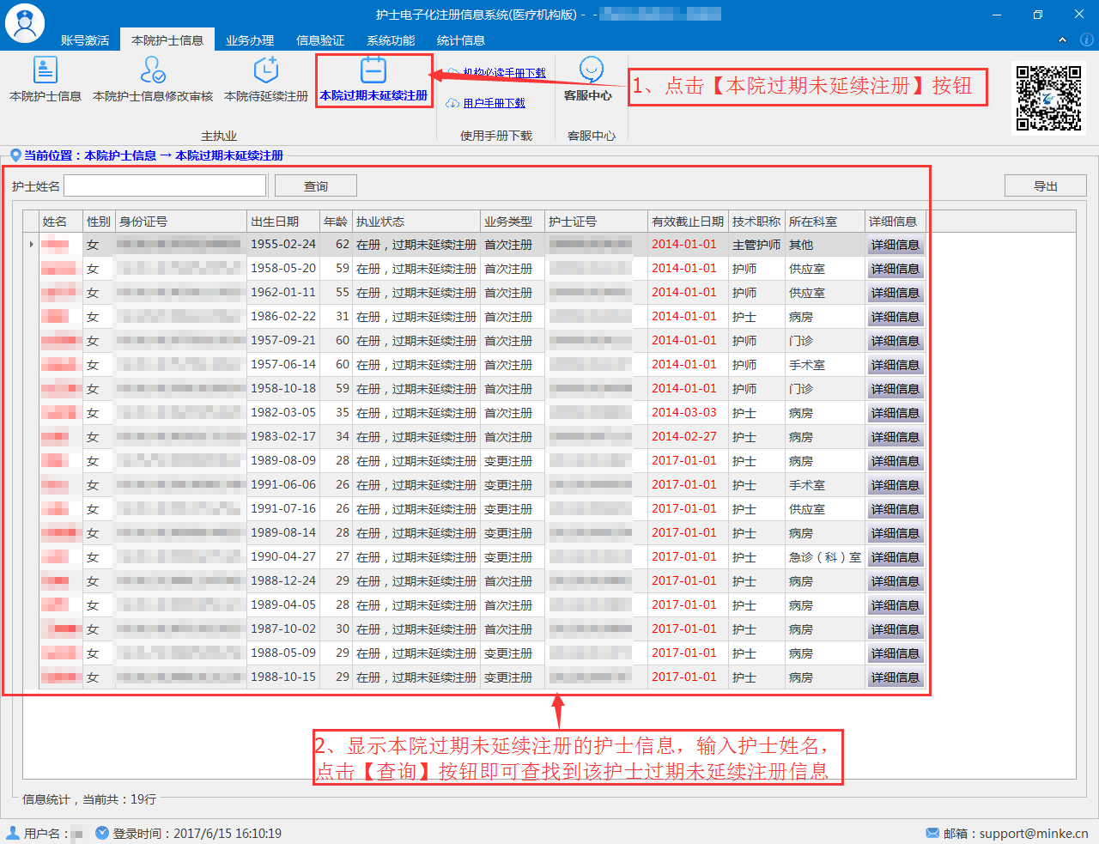
5.4本院过期未延续注册护士信息
此功能用于显示本院的护士执业有效期已经过期且未做延续注册的护士信息。（系统不会自动注销护士信息）

Slide 52
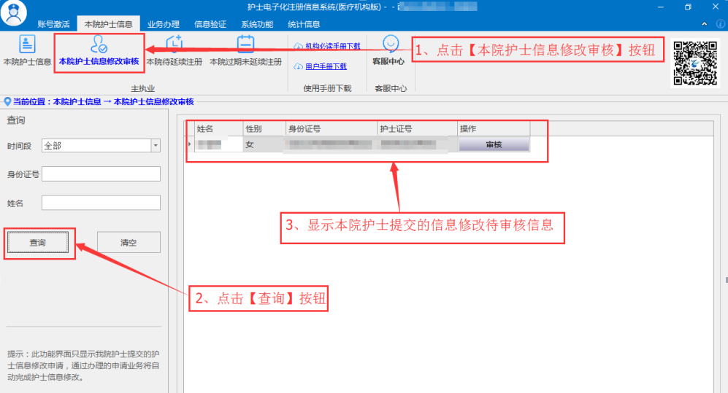
6.审核本院护士申请修改的信息
及时确认本机构护士个人信息的更新申请。如：技术职称、学历、毕业学校及相片。

Slide 53
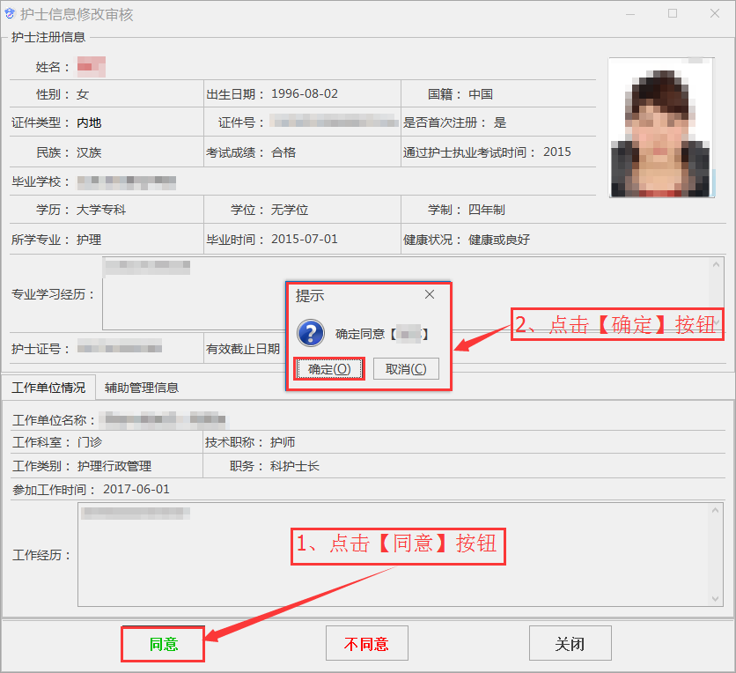

Slide 54
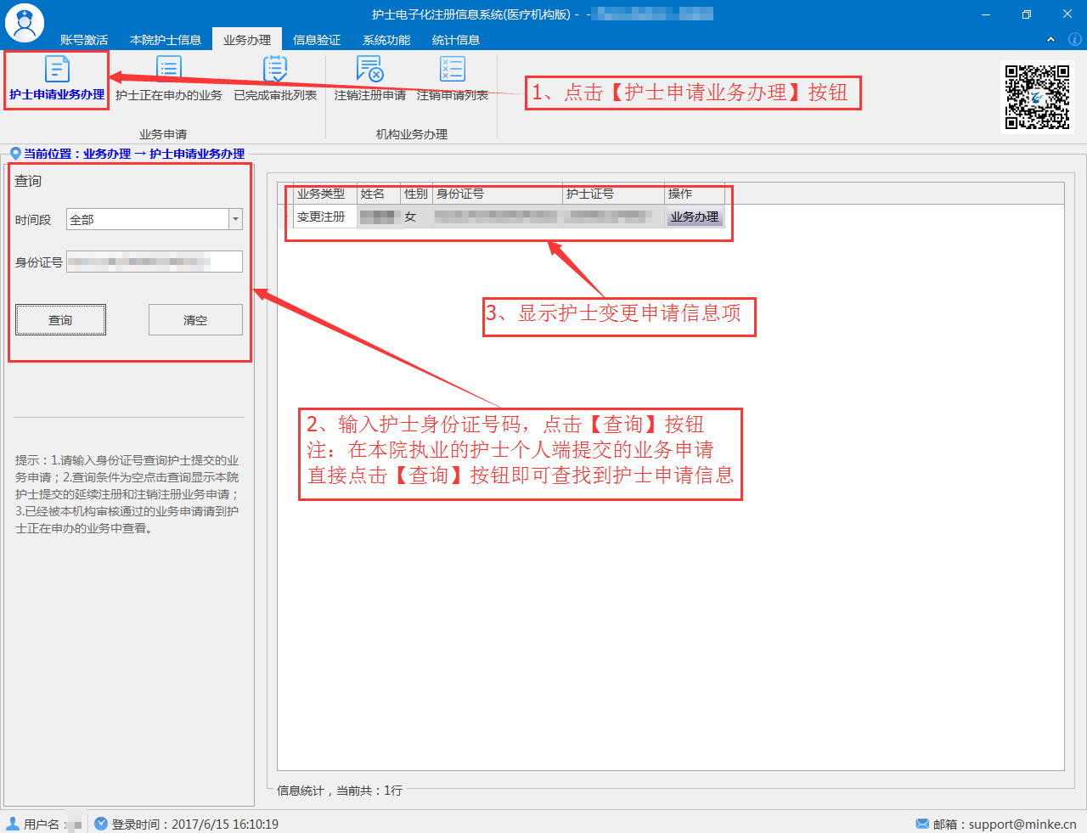
7.办理本院护士申请的业务
及时确认护士的业务申请，并打印相关申请表。

Slide 55
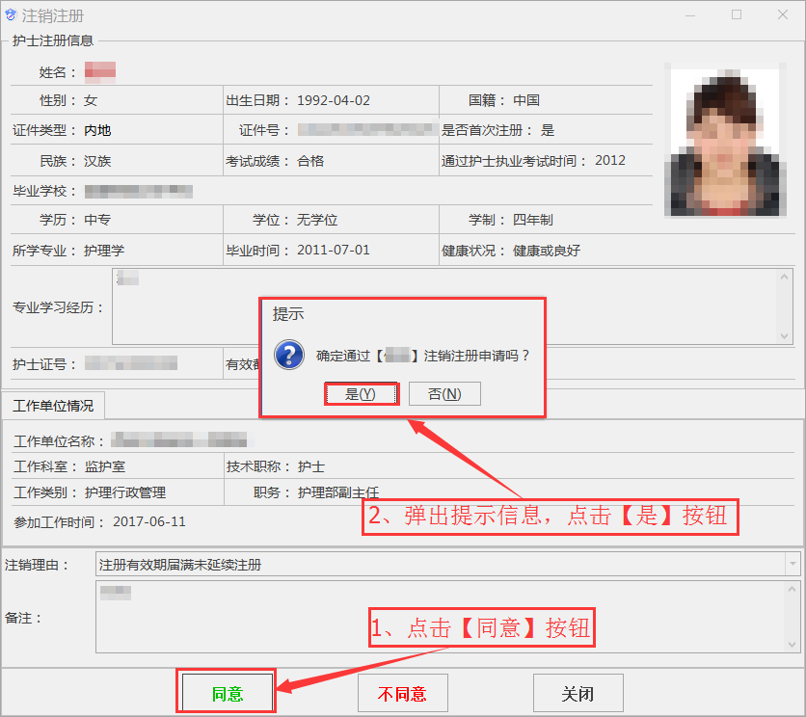
机构审核完成并点击同意后，此业务申请会直接提交直卫生计生委进行审批。

Slide 56
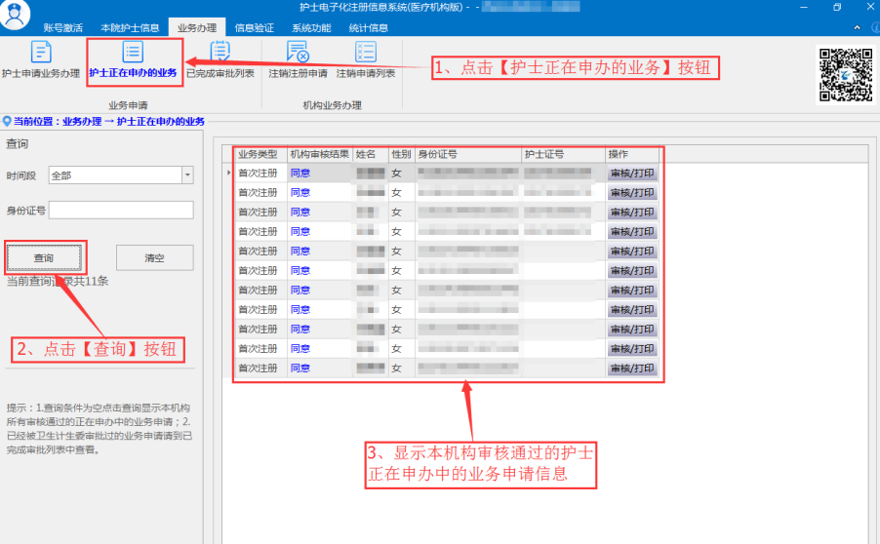
此功能用于显示经本院审核通过且正在等待卫生计生委审批的护士业务申请信息。

Slide 57
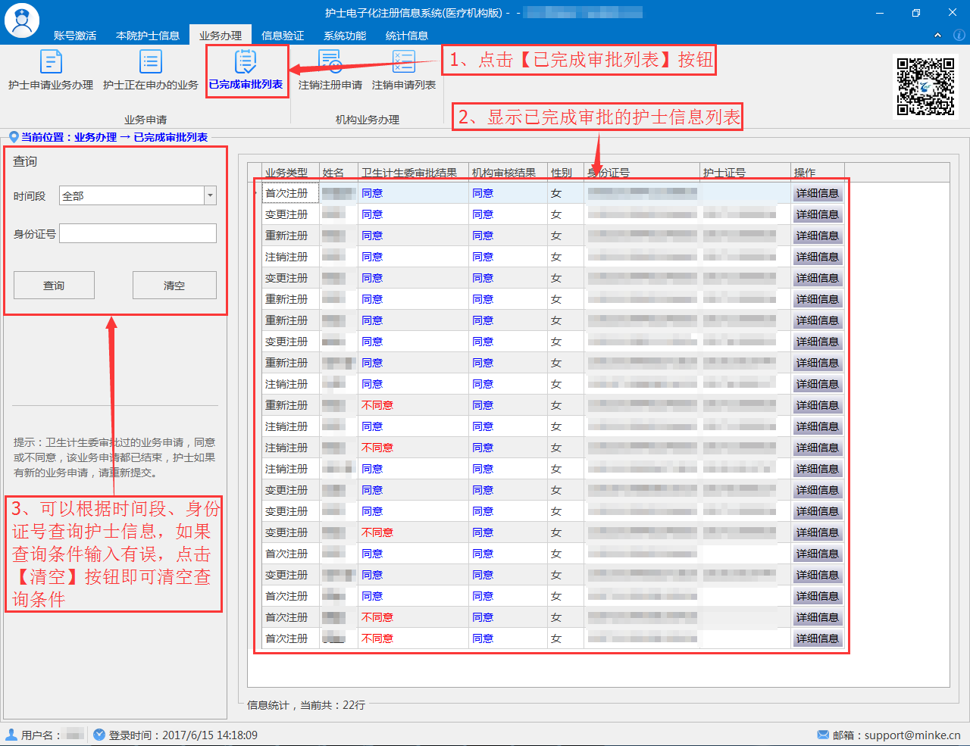
此功能用于显示卫生计生委审批完成的业务申请信息，审批通过或审批驳回的业务申请信息都显示在这里。

Slide 58
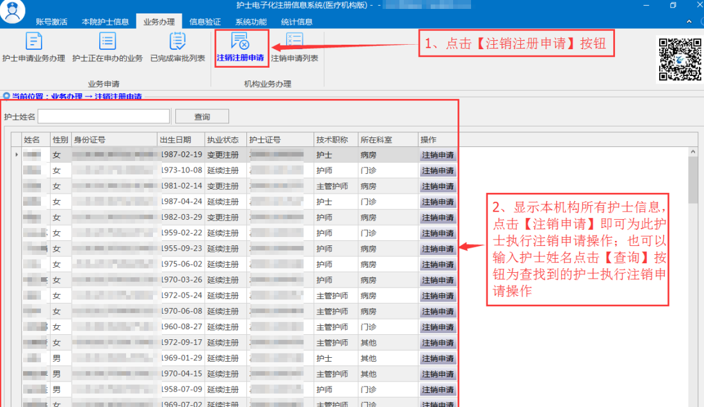
7.1 注销注册申请
护士有行政许可法规定的应当予以注销其执业注册，如：护士注册有效期届满未延续注册、受吊销《护士执业证书》处罚、丧失民事行为能力、死亡、其他特殊情形，医疗机构应为该护士提交注销注册申请。。

Slide 59
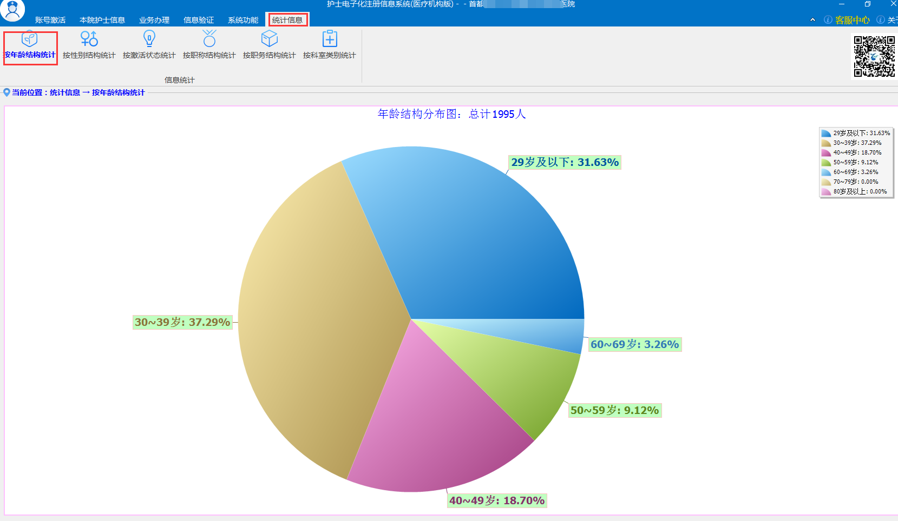
8.统计信息
“统计信息”模块以饼状图的形式直观的展示出各类统计信息。

Slide 60
第四章 常见问题解答

Slide 61
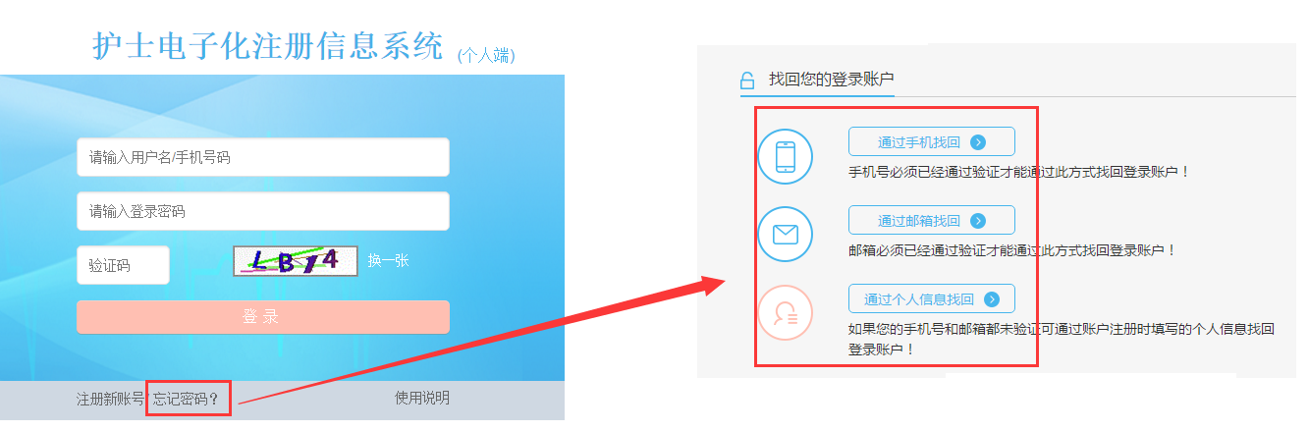
常见问题解答
注册的用户名密码忘记了怎么办？
忘记密码，您可以通过护士个人端“密码找回”功能申请找回。

Slide 62
护士信息修改（姓名、身份证号等关键信息）
换证护士，当前注册信息在哪个省，直接由该省卫生计生委做护士信息修改即可。

Slide 63
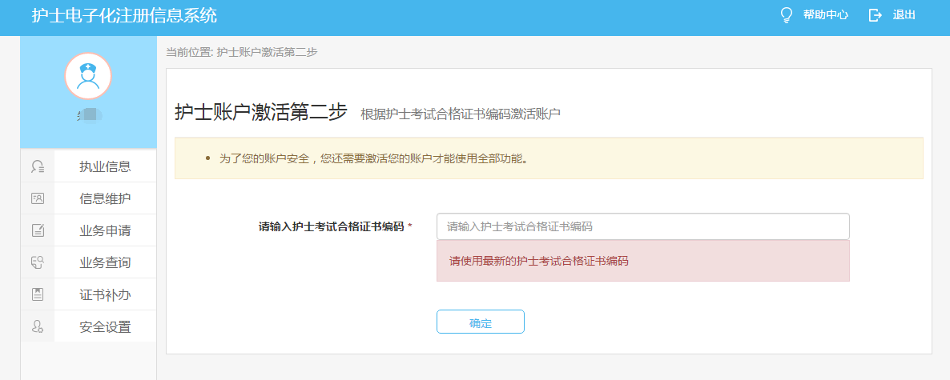
处于非在册状态的护士如何激活？
新考试合格从未注册的护士，需要通过输入“护士考试合格证书编码”自行激活。
处于注销状态的护士，需要输入“护士执业证书编号”激活。

Slide 64
机构未查询到护士账户激活的信息，怎么办？
护士个人端注册成功后，医疗机构在软件的“账户激活”中查询不到该护士的信息。则应到系统“护士执业信息验证”功能中验证该护士的注册信息的执业机构是否与本机构的标准名称一致。若不一致，请联系卫生计生委处理。

Slide 65
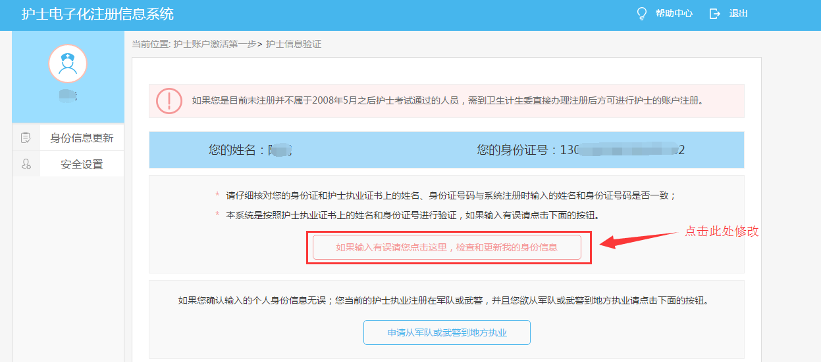
注册账号时，姓名或身份证号码填写错误怎么办？
如下图所示，点击更新我的身份信息，修改正确即可。

Slide 66
2008年5月前未注册过的护士如何注册。
如果您是目前未注册并不属于2008年5月之后护士考试通过的人员，需到省级卫生计生委直接办理注册后方可进行护士的账户注册。

Slide 67
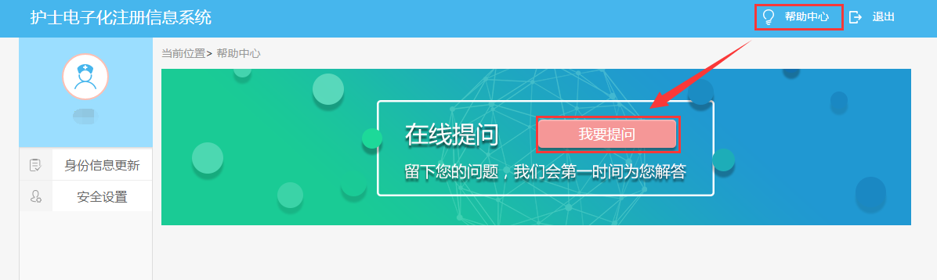
系统使用过程中，遇到问题如何寻求帮助？
护士个人如果在使用系统时遇到了问题，请点击右上角“帮助中心”，点击“我要提问”，将问题描述清楚后提交，我们会第一时间为您解答。

Slide 68
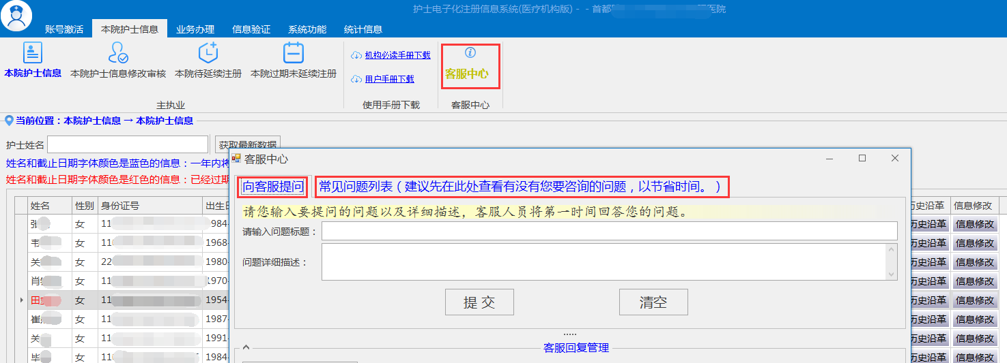
系统使用过程中，遇到问题如何寻求帮助？
医疗机构如果在使用系统时遇到了问题，请点击右上角“客服中心”，首先可以查看常见问题列表，看看有没有您要咨询的问题。如果常见问题列表中，没有您要咨询的问题，可以点击向客服提问，将您的问题描述清楚后提交。

Slide 69

民科医疗微服务
如果您在使用本系统时遇到了问题，请首先查看软件使用手册的相关部分，如果还不能解决问题，您可以通过手机微信扫描下方二维码，我们将给您提供方便快捷的在线技术支持。

Slide 70


